Slide 1
エッシャー風タイリング作成ツールの製作
C10-040 小寺陽子

Slide 2

目的
エッシャーのタイリングからタイリングの基礎知識を学ぶ
エッシャー風タイリング作成ツールの製作
⇒自分の好きな形のタイルを誰でも簡単に作れるようにする

Slide 3
タイリングとは
平面を図形で覆い尽くしたもの
重複・隙間なく埋め尽くしたパターン

Slide 4
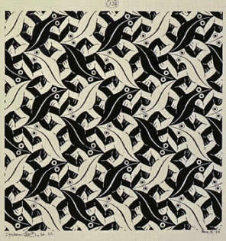
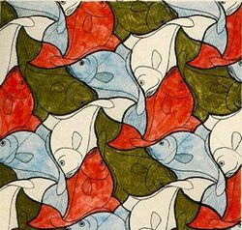
エッシャータイリング
エッシャーとはオランダの版画家（M.C.Escher,1898-1972）
図形を敷き詰めてるような不思議で複雑な作品を多く残す
→法則を利用してタイリング出典：The Official M.C.Escher Website

Slide 5
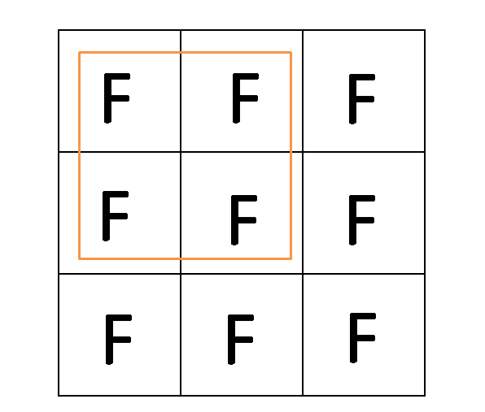
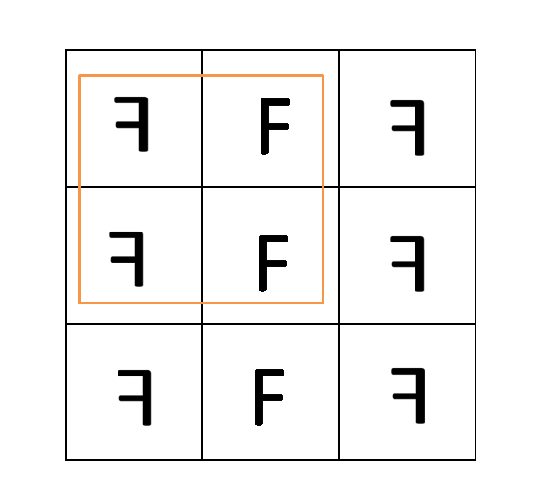
並進
点に任意の２次元ベクトルを足したもの
鏡映
線対称写像
c
d
b
a

Slide 6
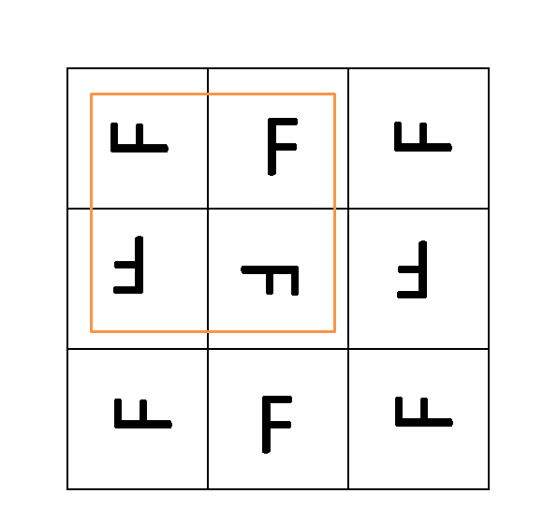
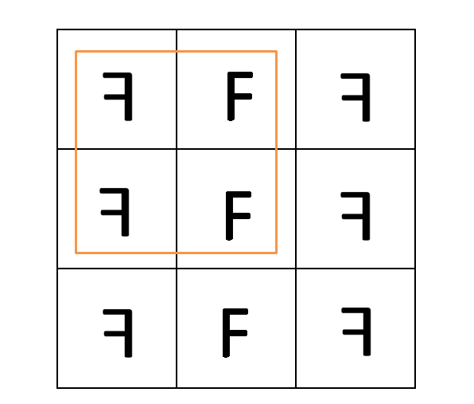
回転
角度９０度だけ回転させたもの
並進鏡映
並進と鏡映を組み合わせたもの

Slide 7
タイル作成ツール
・自分の好きな形のタイルを誰でも簡単に作れるようにする
⇒正方形の一辺を使い、点を打ち線を作る
・並進でのタイリング、９０度回転でのタイリング、鏡映でのタイリングができるタイルを表示させる

Slide 8
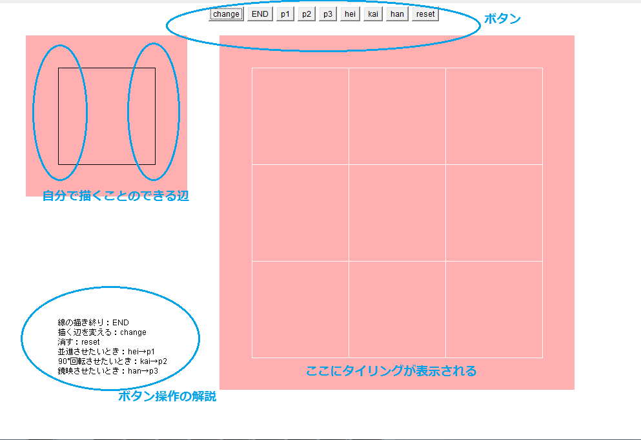
辺を描写する点は５０点
色を付けた背景範囲内でしか点を打てない
END ボタン：正方形の左下と線が引かれ、左１辺完成
並進：hei ボタン→p1 ボタン９０度回転：kai ボタン→p2 ボタン
Change→２辺目 ・reset→すべて消す

Slide 9
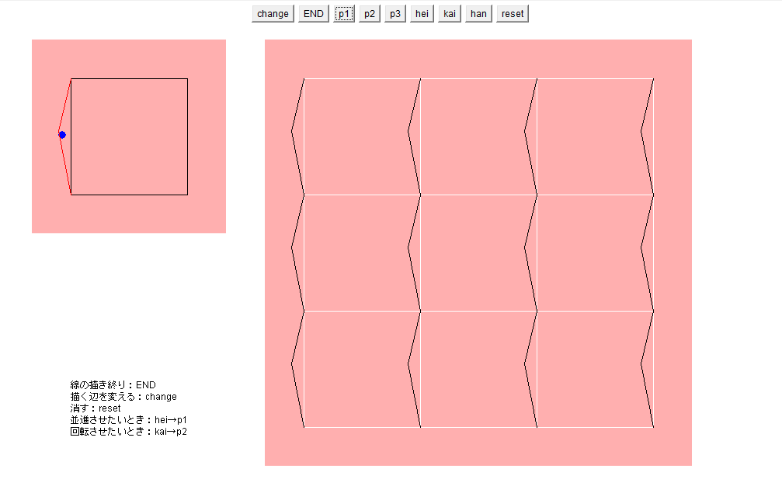
並進

Slide 10
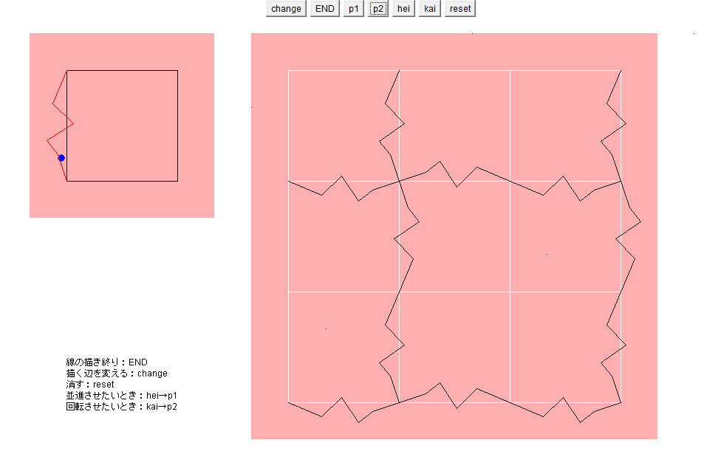
９０度回転

Slide 11
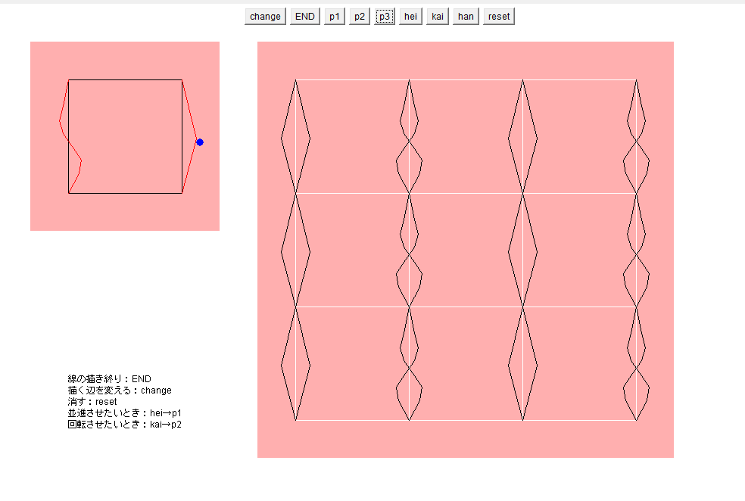
鏡映

Slide 12
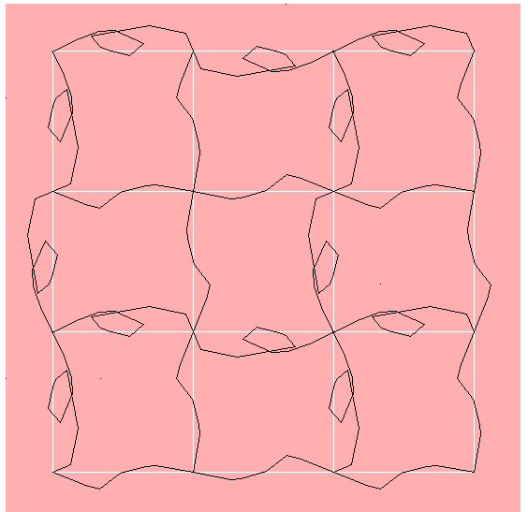
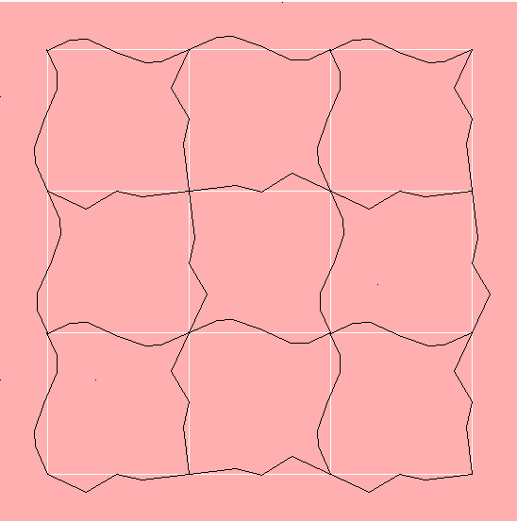
作品例
２辺を変更し、回転させたもの

Slide 13
まとめ
結論
今回エッシャーのタイリングからタイリングの基礎知識を学び、６種類のタイリングが作れるエッシャー風タイリング作成ツールを製作することができた。
今後の発展
色も自由に変えれるもの

Slide 14
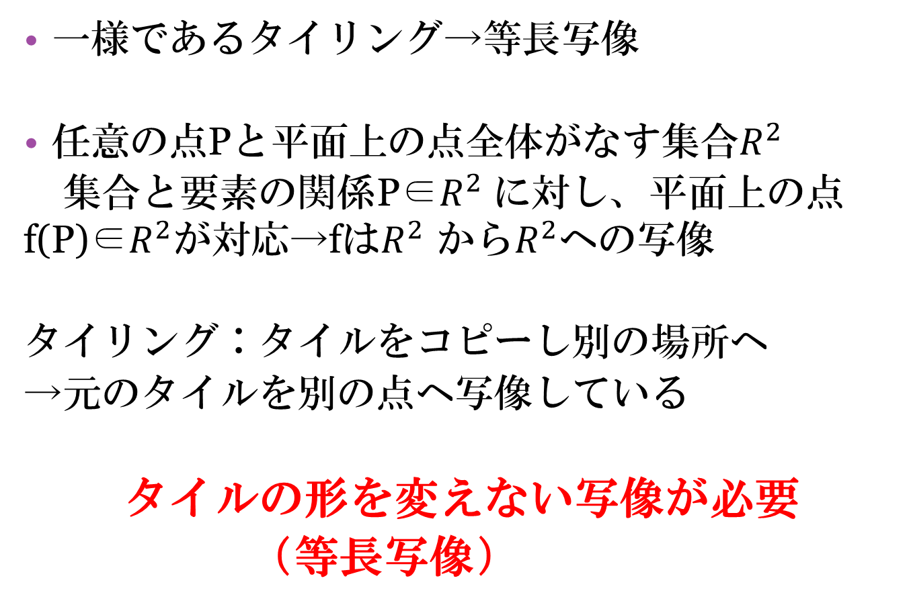
一様であるタイリング→等長写像
任意の点Pと平面上の点全体がなす$集合R^{2}$
$\text{集合と要素の関係}$P∈$R^{2} に対し、平面上$の点f(P)∈$R^{2}$が対応→fは$R^{2}$ から$R^{2}$への写像
タイリング：タイルをコピーし別の場所へ
→元のタイルを別の点へ写像している
タイルの形を変えない写像が必要
（等長写像）

Slide 15
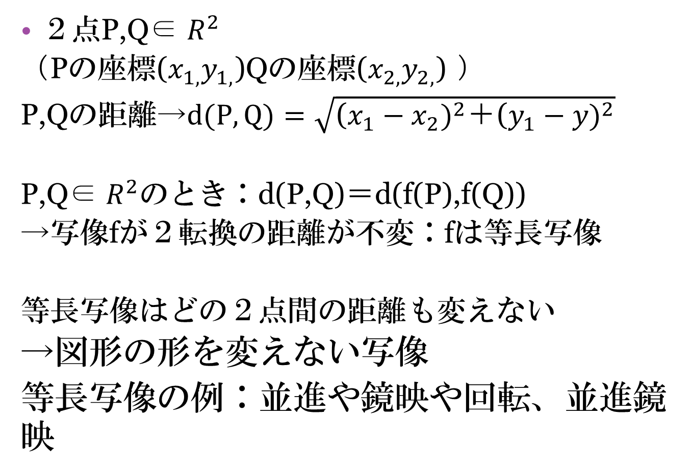
２点P,Q∈ $R^{2}$
（Pの座標($x_{1,}y_{1,}$)Qの座標($x_{2,}y_{2,}$) ）
P,Qの距離→$d(P,Q)=\sqrt{{\text{(}x_{1}−x_{2})}^{2}＋{\text{(}y_{1}−y)}^{2}}$
P,Q∈ $R^{2}のとき：$d(P,Q)＝d(f(P),f(Q))
→写像fが２転換の距離が不変：fは等長写像
等長写像はどの２点間の距離も変えない
→図形の形を変えない写像
等長写像の例：並進や鏡映や回転、並進鏡映

Slide 16
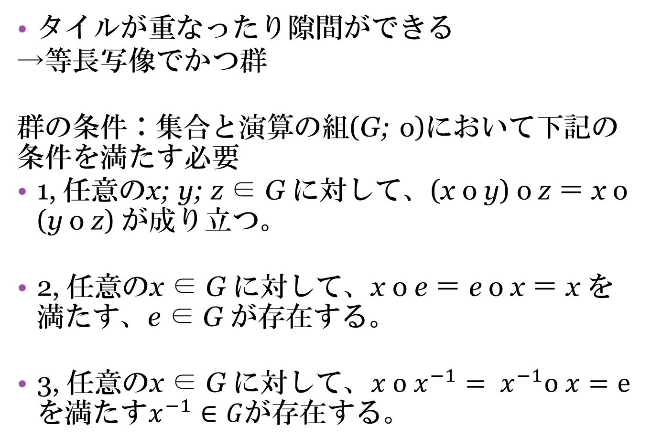
タイルが重なったり隙間ができる
→等長写像でかつ群
群の条件：集合と演算の組(G; о)において下記の条件を満たす必要
1, 任意のx; y; z ∈ G に対して、(x о y) о z ＝ x о (y о z) が成り立つ。
2, 任意のx ∈ G に対して、x о e ＝ e о x ＝ x を満たす、e ∈ G が存在する。
3, 任意のx ∈ G に対して、${x о x}^{−1}={ x}^{−1}о x=e$を満たす$x^{−1}∈G$が存在する。

Slide 17
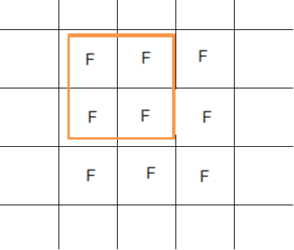
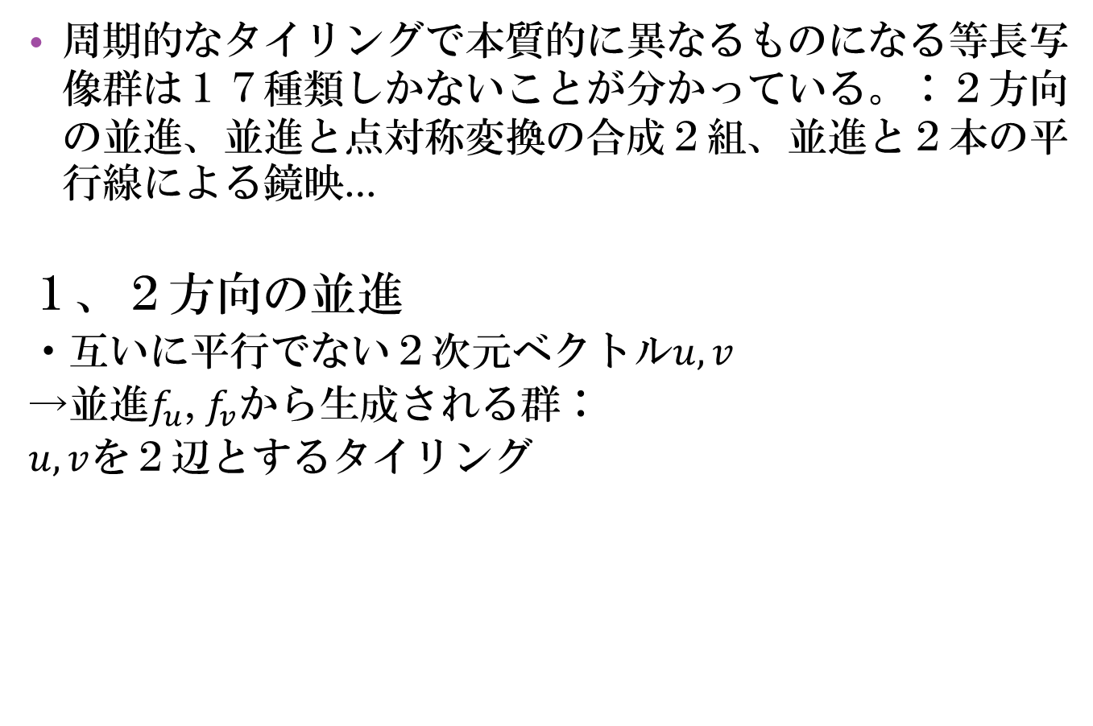


周期的なタイリングで本質的に異なるものになる等長写像群は１７種類しかないことが分かっている。：２方向の並進、並進と点対称変換の合成２組、並進と２本の平行線による鏡映…
１、２方向の並進
・互いに$平行でない２次元ベクトルu,v$
→並進$f_{u}$, $f_{v}$から生成される群：
$u,v$を２辺とするタイリング
$$v$$
$$u$$

Slide 18
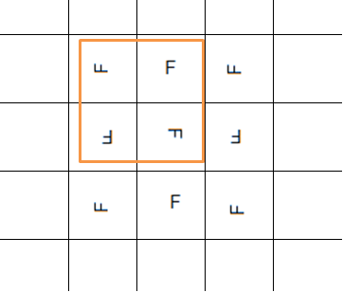



２、９０度回転と直行する並進
長さが等しい２つのベクトル$u,v$による並進
１点まわりの９０度回転
$$v$$
$$u$$

Slide 19
